Slide 1
4-5 极值问题

Slide 2
1. 极值点的定义
若f (x)在 x₀附近有定义且存在一个领域U(x₀ ),使得 f (x) ≤f (x₀), 对任意的x∈U_{δ}(x₀), 则称f (x₀)为f (x)的极大值, x₀ 称为f (x)的极大值点.
若f (x)在 x₀附近有定义且存在一个领域U(x₀ ),使得 f (x) ≥f (x₀), 对任意的x∈U_{δ}(x₀), 则称f (x₀)为f (x)的极小值, x₀ 称为f (x)的极小值点.
2

Slide 3
注: 极值是一个局部概念, 如图
y
y=f (x)
o
a
x₁
x₂
x₃
x₄
x₅
b
x
3

Slide 4
2.最大值点,最小值点与极值点
(1)极值点是局部范围内的最大值或最小值.
(2)函数在闭区间上的最大值或最小值未必是极大值或极小值.
(3)函数的最大值或最小值如果在定义区间内达到,则必为极值点.
4

Slide 5
3. 费马定理(极值点的必要条件)
设函数f (x)在区间 (a,b) 内有定义，若x₀∈ (a,b)是y=f(x)的极值点,且f(x)在x₀可导，则
f ' (x₀)=0.
5

Slide 6
y
y=f (x)
a
O
x₀
b
x
证：设 f (x)在 (a,b)的内部某点x₀ 处取极大值f (x₀ ), 则有
6

Slide 7
若f′ (x₀)存在，则
于是
对于f (x₀)为极小值的情况可类似证明.
7

Slide 8
对于区间端点, 费马定理的结论不一定成立(见下图).
y
y
O
a
b
x
O
a
b
x
8

Slide 9
注1. 使 f ' (x) = 0的x₀称为 f (x)的稳定点(驻点,临界点).
注2. f ' (x) = 0是 f (x)在x₀取极值的必要条件, 非充分条件, 比如y = x³驻点x₀=0非极值点.
注3. f ' (x) 不存在的点, 也可能是极值点.
如y = | x |, x₀ = 0.
9

Slide 10
定理1（极值的第一充分条件）

Slide 11
3.求函数的单调区间和极值的步骤

Slide 12
例1. 求函数
的单调区间.
和极值.
解
令
得驻点：
（2）列表：
（3）
的单调增区间为
的单调减区间为

Slide 13
极大值
极小值

Slide 14
例2 求
解
（2）
（不存在）
（不存在）
（极小值）
（极小值）
（极大值）
（3）单增：[0，1]，
单减：
极大值：f(0)=1,
极小值:f(0)=0,f(2)=0.

Slide 15
说明:
单调区间的分界点除驻点外,也可是导数不存在的点.
例如,
2) 如果函数在某驻点两边导数同号,
则不改变函数的单调性 .
例如,

Slide 16
定理2 (极值第二判别法)
二阶导数 , 且
则 在点 取极大值 ;
则 在点 取极小值 .
证: (1)
存在
由第一判别法知
(2) 类似可证 .

Slide 17
例 求函数
的极值 .
解: 1) 求导数
2) 求驻点
令
得稳定点
3) 判别
因
故 为极小值 ;
又
故需用第一判别法判别.

Slide 18
推广性的结论

Slide 19
证法2:
既然 f (x)在 x₀有二阶导数，则有
19

Slide 20
证法2:
20

Slide 21
证法2:
21

Slide 22
证法2:

Slide 23
证法2:

Slide 24
证法2:

Slide 25
例3. 求f (x) = sinx+cosx的极值.
解: 因 f (x)以2π为周期, 只需考虑区间[0, 2π)
由f ' (x) =cosx–sinx = 0
得驻点
f '' (x) = – sinx–cosx

Slide 26
例3. 求f (x) = sinx+cosx的极值.
故
(−∞, +∞)上,

Slide 27
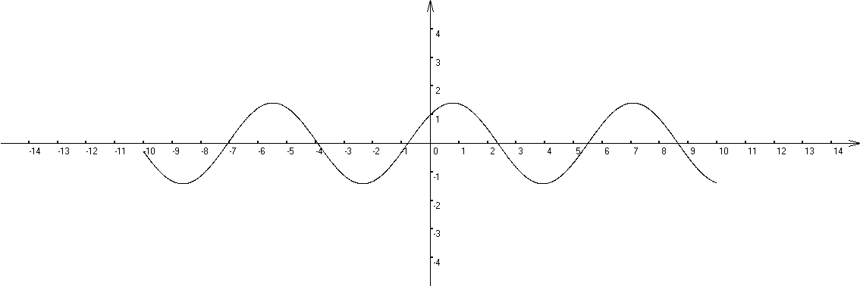
f (x) = sinx+cosx

Slide 29
证明:
既然 f (x)在 x₀有2n阶导数，则有
29

Slide 30
证明:

Slide 31
证明:

Slide 32
证法2:
32

Slide 33
4.寻找函数在闭区间上的最大值与最小值的方法
(1)找出区间内的所有极值点;
(2)将极值与端点的函数值相比较,挑出最大值和最小值;
(3)在实际问题中，如果区间内部只有一个极值点,则它必为整个区间上的"最值点".

Slide 34
若 f (x)在[a, b]上连续, 则 f (x)在[a, b]上 一定存在最大值M和最小值m.
假定 f (x)在(a, b)内只有有限个驻点或导数不存在的点x₁, x₂,… , x_{n}, 我们说M和m只能在这些点或端点处达到.

Slide 35
即 M = max{ f (a), f (x₁), f (x₂),… , f (x_{n}), f (b)}
m = min{ f (a), f (x₁), f (x₂),… , f (x_{n}), f (b)}

Slide 36
例5. 设 f (x) = xe^{x}, 求它在定义域上的最大值和最小值.
解: f (x)在(−∞, +∞)上连续可导, 且 f ' (x)=(x+1)e^{x}
令 f ' (x)=0, 得 x = −1
x < −1时, f ' (x)<0, f (x)单减,
x > −1时, f ' (x)>0, f (x)单增.
故 f (x)在−1处达到极小值,

Slide 37
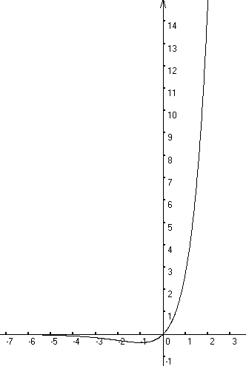
例5. 设 f (x) = xe^{x}, 求它在定义域上的最大值和最小值.
由于极小值点唯一,
而
故 f (x)无最大值.

Slide 38
注意1. f (x)∈C([a, b]), 且在(a, b)内只有唯一 一个极值点x₀ , 则当 f (x₀)为极大(小)值时, 它就是 f (x)在[a, b]上的最大(小)值.
38

Slide 39
注意2. f (x)在[a, b]上单调, 则m和M在端点处达到.
注意3. 实际应用中, 驻点唯一, 最大(小)值又存在, 则此点为最大(小)值点.
39

Slide 40
例6. 要造一个容积为V₀的带盖圆柱形桶, 问桶的半径 r 和桶高 h 如何确定, 才能使所用材料最省?
解: 先建立函数关系, 表面积
A = 2πr² + 2πrh
又πr²h = V₀ ,
所以
40

Slide 41
得驻点
显然
41

Slide 42
故r₀为极小值点, 又在(0, +∞)内极小值点唯一, 此极小值就是最小值.
42

Slide 43
例7.
C
20
o
A
x
D
B
150
如图 C ––工厂, B ––铁路货站, 要从AB铁路上选 一点D修建一条公路CD. 使C与B连起来, 已知AC=20公里, AB=150公里, 又知铁路与公路的吨公里运费之比为3 : 5, 问AD=x应为多少才能使运费最省.
43

Slide 44
解: 建立坐标如图, 从A到B的方向, 取A为原点. 则
AC = 20,
AD = x,
DB =150– x,
设铁路吨公里运费为3k , 则公路吨公里运费为5k.
于是从B到C每吨材料总运费为
44

Slide 45
要求W的最小值, 先求W'
得x = ±15. 在(0, 150)中驻点x=15唯一.
45

Slide 46
又 在(0, 150)中,
> 0
故W(15)为极小值也即为最小值.
故 x =15时, 全程运费最省.
46

Slide 47
例8. 宽为2米的支渠道垂直地流向宽为3米的主渠道, 若在其中漂运原木, 问能通过的原木的最大长度是多少?
解: 如图建立坐标系. 原木直径不计.
设AB是通过点C(3, 2) 且与渠道两侧壁分别交于A和B的线段L.
y
B
L
C
t
2
要求L的最小值.
O
x
A
3
47

Slide 48
y
B
L
C
t
2
L(t) = AC + CB
O
x
A
3
48

Slide 49
y
B
L
C
t
2
O
x
A
3
实际问题中最小值一定存在, 且驻点唯一, 故此极小值就为最小值, 于是
m = L(t₀) ≈ 7.02
故能通过原木的最大长度为7.02米.
49

Slide 50
最小二乘法
实际中在测量某个值时，共进行n次试验，得到n个值
用哪个值作为测定量的实际值呢？即寻找x₀，使得
50

Slide 51
最小二乘法
51

Slide 52
作业P206
1.（2）（3）
2.

